Slide 1
Kupa: Coop's Shot Tower
Prezentacija, matematika VIII razred
Milica Radovíć, VIII3
Beograd
04.04.2020. godine

Slide 2
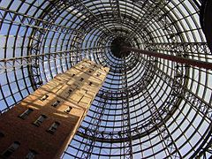
Coop's Shot Tower je istorijska zgrada koja se nalazi u Melburnu (Australija) i koja je sluzila za izradu olovne municije. Izgradjena je 1889 godine, a onda je, kako bi bila sačuvana, integrisana u Melbourne Central Complex (trzni centar) i sakrivena ispod staklene kupole, visine 84 m, oblika kupe...

Slide 3
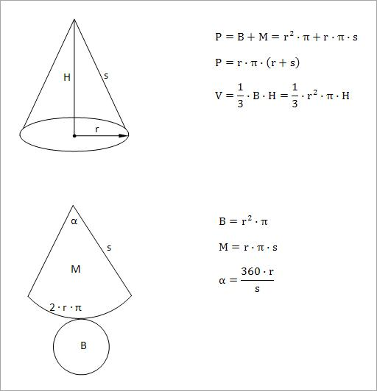
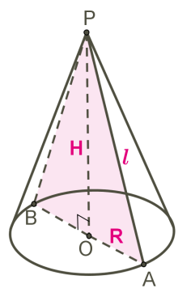
Visina = 84 m
Procenjeni precnik osnove = 80 m

Slide 4
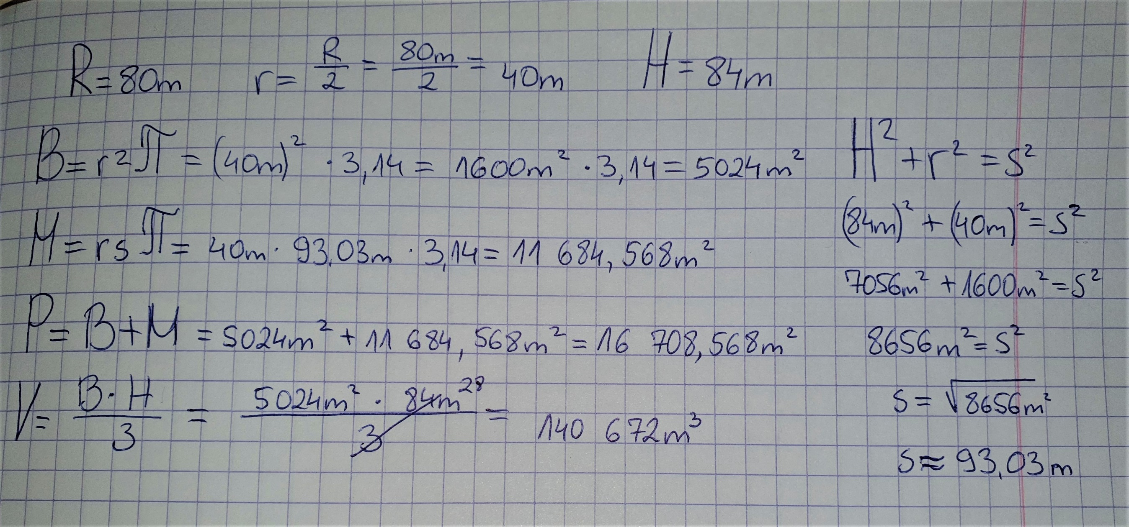

Slide 5
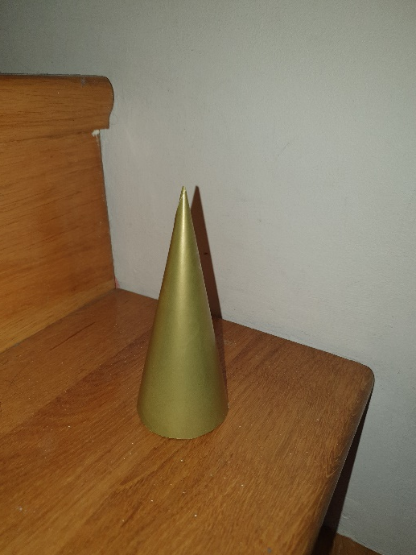
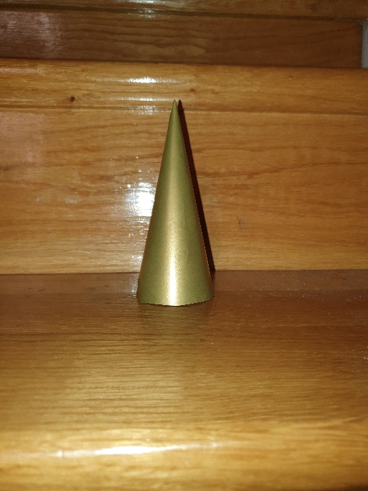
Površina zgrade Coop’s Shot Tower je oko
16 709 m²
Zapremina zgrade Coop’s Shot
Tower je oko
140 672 m³

Slide 6
Literatura
„Geometrijska i algebarska interpretacija presjeka stošca i valjka ravninom“ ; Mandi Orlić Bachler, Mirela Katić Žlepalo i Ivan Derežić
Wikipedija, Slobodna enciklopedija
,,Matematika za 8. razred osnovne škole’’ ; Siniša Ješić, Dragica Mišić, Nataša Babačev

